Slide 1

UYGULAMALI SİNİR AĞLARI
HAFTA 5
Doç. Dr. Fatih ÖZYURT

Slide 2
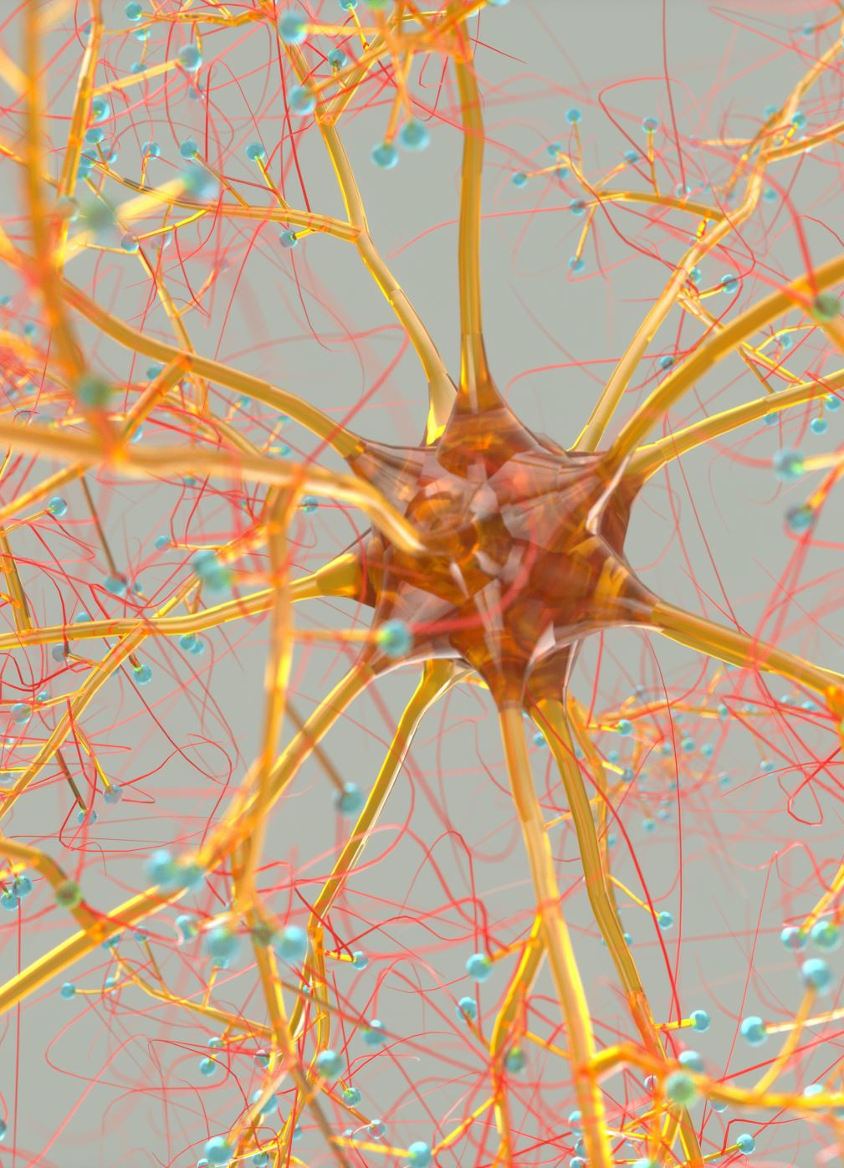
Evrişimsel Sinir Ağları (CNN)
Evrişimli sinir ağları (Convolutional Neural Networks veya CNNs), özellikle görüntü işleme görevlerinde kullanılan bir tür yapay sinir ağıdır. CNN'ler, görüntülerdeki özellikleri algılamak ve sınıflandırmak için optimize edilmiştir. CNN'lerin temel katmanları;
1. Evrişim Katmanı (Convolutional Layer)
2. Havuzlama Katmanı (Pooling Layer)
3. Tam Bağlı Katman ( Fully Connected Layer)
4. Aktivasyon Katmanı (Activation Layer)
5. Düşürme Katmanı (Dropout Layer)

Slide 3
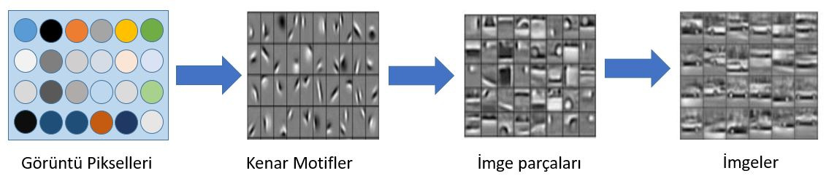
Evrişimsel Sinir Ağları (ESA)
ESA’lar, görüntü işleme uygulamalarında orijinal imgeyi direkt olarak kullanan özel tip sinir ağlarıdır.
ESA, 1998 yılında Lecun ve arkadaşları tarafından geliştirilmiştir.
İmge sınıflandırma ve örüntü tanıma alanında, ESA teknolojisi kullanılarak uygun eğitim yapıldığında diğer klasik yöntemlere (elle hazırlanmış özelliklere) göre üstün performans göstermektedirler.
ESA mimarisi;
Giriş - Evrişim – Relu Fonksiyonu - Havuzlama – Tam bağlı katman
şeklinde katmanlardan oluşmaktadır.
ESA’larda görüntü sınıflandırma işlemlerinde, Şekil 2.2’de görüldüğü gibi pikseller, kenar kombinasyonundan oluşan motifleri, bu motifler birleşerek imge parçalarını ve imge parçaları birleşerek imgeler oluşturur.

Slide 4
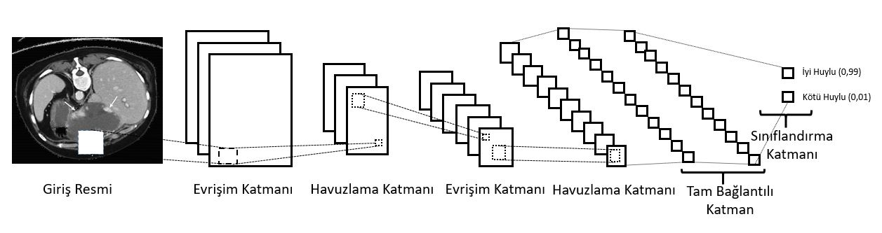
Evrişimsel Sinir Ağları (ESA)
Evrişimsel sinir ağlarının genel mimarisi
ESA mimarisinde, katmanların yapısının nasıl düzenleneceğine dair kesin kurallar yoktur.
Bununla birlikte, ESA'lar tipik olarak iki bölüm halinde yapılandırılmıştır.
İlk kısım evrişim ve havuz katmanlarının kombinasyonları kullanılarak özellik çıkarımı olarak adlandırılır.
Sınıflandırma olarak adlandırılan ikinci bölümde ise tam bağlı katmanlar kullanmaktadır.

Slide 5
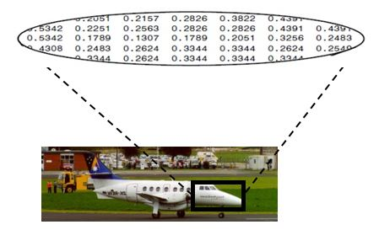
Evrişimsel Sinir Ağları (ESA)
Giriş Katmanı
Giriş katmanındaki imgelerin boyutu ESA mimarisinin başarımı için önem kazanmaktadır.
ESA mimarisinde imgeler piksel seviyesinde işlem gördükleri için imgelerin boyutunun artması, eğitim ve test süresini direkt olarak arttırmaktadır.
Fakat buna paralel olarak başarım oranı da artabilmektedir. Diğer taraftan giriş katmanına verilecek imge boyutunun küçük olması, kullanılacak olan bellek ihtiyacının az olmasına dolayısıyla eğitim ve test sürelerinin azalmasına neden olmaktadır.
Bu durumda da ESA mimarisinde çıkan başarım oranı düşük olabilmektedir.
Uygulanacak ESA mimarisinin derinliği ve donanımsal hesaplama maliyetinin optimizasyonu için uygun boyutlara sahip imgelerin uygun ESA mimarilerine verilmesi gerekmektedir.
İmgenin piksel değerleri gösterimi

Slide 6
Evrişim Katmanı
ESA katmanının ilk girişi olarak bilinmektedir.
Evrişim işlemi, çekirdek denilen özel filtreler ile girdi olarak verilen imge üzerinde gerçekleştirilir.
Evrişim işleminin çıktısı özellik haritası olarak adlandırılmaktadır.
Özellik haritası her bir filtreye özgü özniteliklerin keşfedildiği bölgelerdir.
Evrişim katmanlarına, ilk olarak direkt ham görüntüler daha sonra ise kendinden önceki evrişim katmanlarından çıkan özellikler verilmektedir.
Filtreleri 3x3, 5x5, 11x11 gibi kare şeklinde farklı boyutlarda olabilir. Filtreler, bir önceki katmandan gelen görüntülere evrişim işlemini uygulayarak çıkış verisini oluşturmaktadırlar

Slide 7
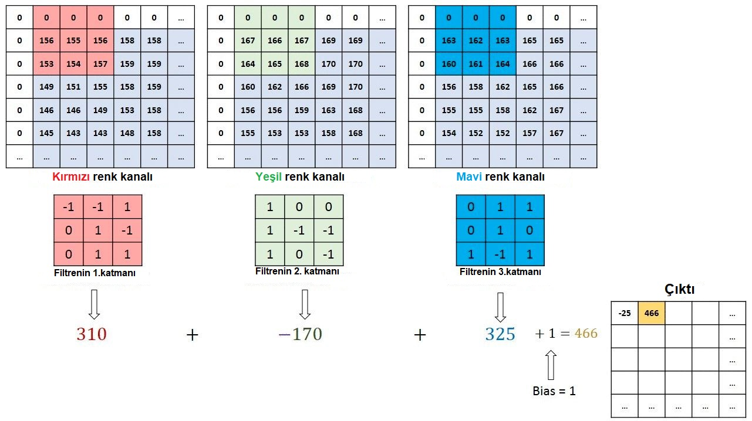
Evrişim Katmanı
Evrişim işleminin imge üzerindeki gösterimi

Slide 8
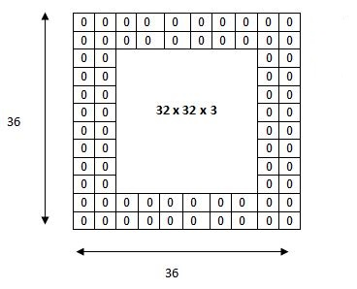
Evrişim Katmanı
Evrişim sırasında kullanılan filtreler ve dolgu (padding) tercihlerine bağlı olarak girdiden farklı boyutta özellik haritası oluşabilmektedir.
Evrişim katmanından sonra çıktının boyutunu kontrol edebilmek için sıfır dolgu işlemi gerçekleştirilmektedir.
32 x 32 x 3 boyutundaki girişe 5 x 5 x 3 filtre uyguladığımızda çıkış boyutu 28 x 28 x 3 olacaktır.
Evrişim katmanları kullanmaya devam ettikçe, kullanılan imgenin boyutu istediğimizden daha hızlı azalır. Bu durum orijinal imgeden gerekli özniteliklerin çok hızlı şekilde kaybolmasına yol açmaktadır. Bunun önüne geçebilmek için imgeye dolgu işlemi yapılmakta ve ilk girişe verilen imge hakkında daha fazla bilgi alınabilmektedir.
Dolgu işleminin gösterimi

Slide 9
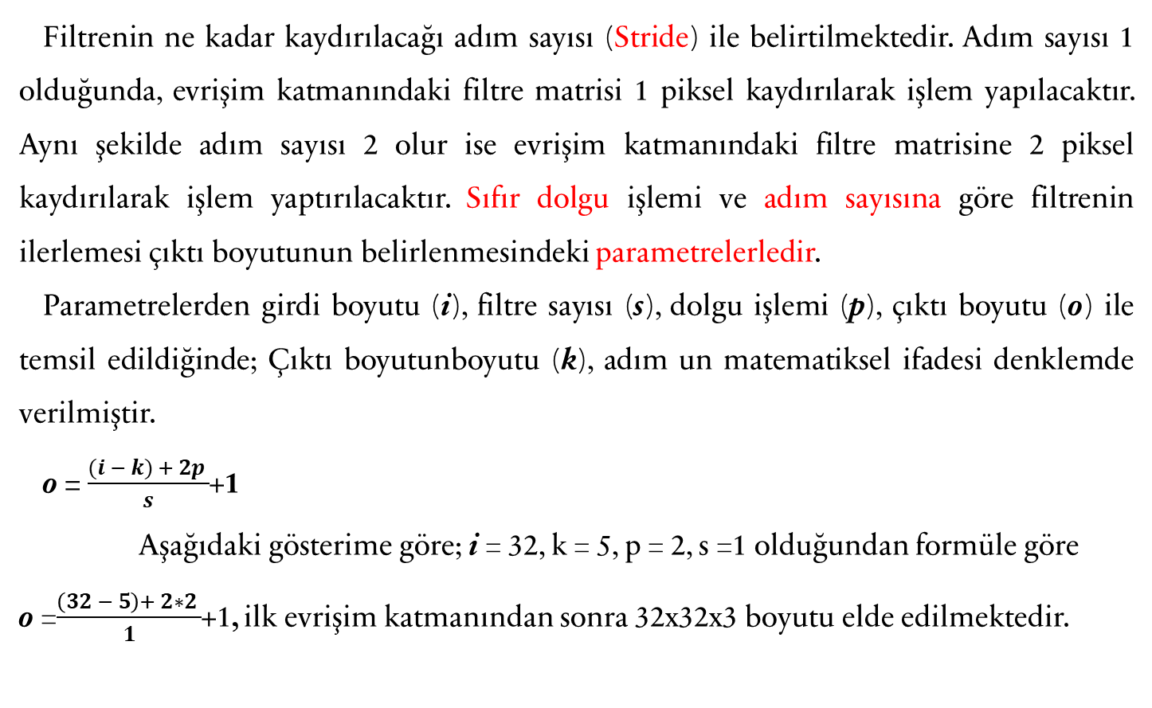
Evrişim Katmanı
Filtrenin ne kadar kaydırılacağı adım sayısı (Stride) ile belirtilmektedir. Adım sayısı 1 olduğunda, evrişim katmanındaki filtre matrisi 1 piksel kaydırılarak işlem yapılacaktır. Aynı şekilde adım sayısı 2 olur ise evrişim katmanındaki filtre matrisine 2 piksel kaydırılarak işlem yaptırılacaktır. Sıfır dolgu işlemi ve adım sayısına göre filtrenin ilerlemesi çıktı boyutunun belirlenmesindeki parametrelerledir.
Parametrelerden girdi boyutu (i), filtre sayısı (s), dolgu işlemi (p), çıktı boyutu (o) ile temsil edildiğinde; Çıktı boyutunboyutu (k), adım un matematiksel ifadesi denklemde verilmiştir.
o = $\frac{(i − k) + 2p }{s}$+1 Aşağıdaki gösterime göre; i = 32, k = 5, p = 2, s =1 olduğundan formüle göre
o =$\frac{\left(32 − 5\right)+ 2∗2 }{1}$+1, ilk evrişim katmanından sonra 32x32x3 boyutu elde edilmektedir.

Slide 10
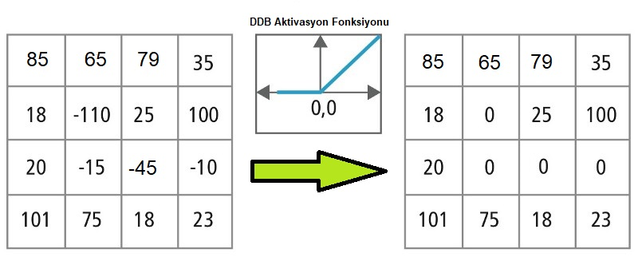
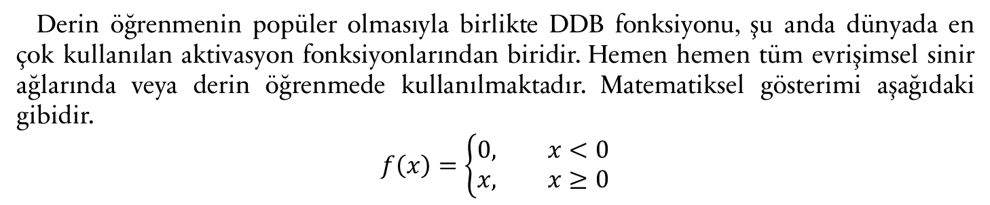
Düzleştirilmiş Doğrusal Birim
Derin öğrenmenin popüler olmasıyla birlikte DDB fonksiyonu, şu anda dünyada en çok kullanılan aktivasyon fonksiyonlarından biridir. Hemen hemen tüm evrişimsel sinir ağlarında veya derin öğrenmede kullanılmaktadır. Matematiksel gösterimi aşağıdaki gibidir.
$$f\left(x\right)=\left\{\begin{aligned}0, &x<0 \\ x, &x≥0\end{aligned}\right.$$
DDB katmanı evrişim katmanlarından sonra gelmekte ve kullanılan ağı doğrusal olmayan bir yapıya çevirmektedir. DDB aktivasyon fonksiyonu daha önce kullanılan tanh ve sigmoid aktivasyon fonksiyonlarından daha hızlı olduğu için tercih edilmektedirler. DDB, her piksel başına uygulanmaktadır ve özellik haritasındaki tüm negatif piksel değerlerini sıfır olarak değiştirir.
Özellik haritasından sonra uygulanan DDB fonksiyonu

Slide 11
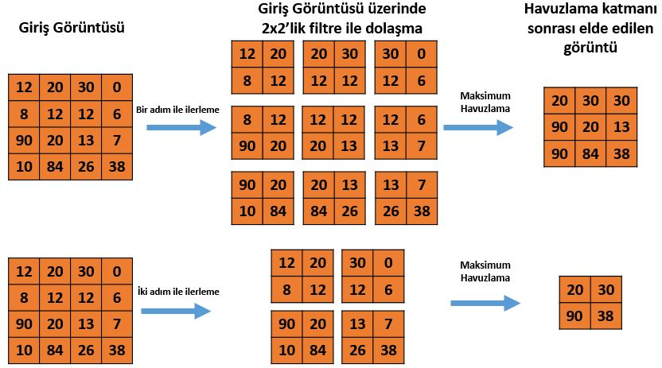
Havuzlama Katmanı
DDB katmanından sonra ESA mimarisine konulmaktadır. Havuzlama katmanı, ağdaki hesaplamaların sayısını ve hesaplama miktarını azaltmak ve dolayısıyla aşırı öğrenmeyi (ezberleme) kontrol etmek için temsili mekânsal boyutunu kademeli olarak azaltmaktadır.
ESA çalışmalarında, havuzlama katmanının hiç görülemeyeceği gibi maksimum havuzlama ve ortalama havuzlama şeklinde de görülmesi mümkündür. Şekil 2.8 de maksimum havuzlama ve ortalama havuzlamanın gösterimi mevcuttur.
Bir ve iki adım ilerleme ile maksimum havuzlama işleminin gösterimi

Slide 12
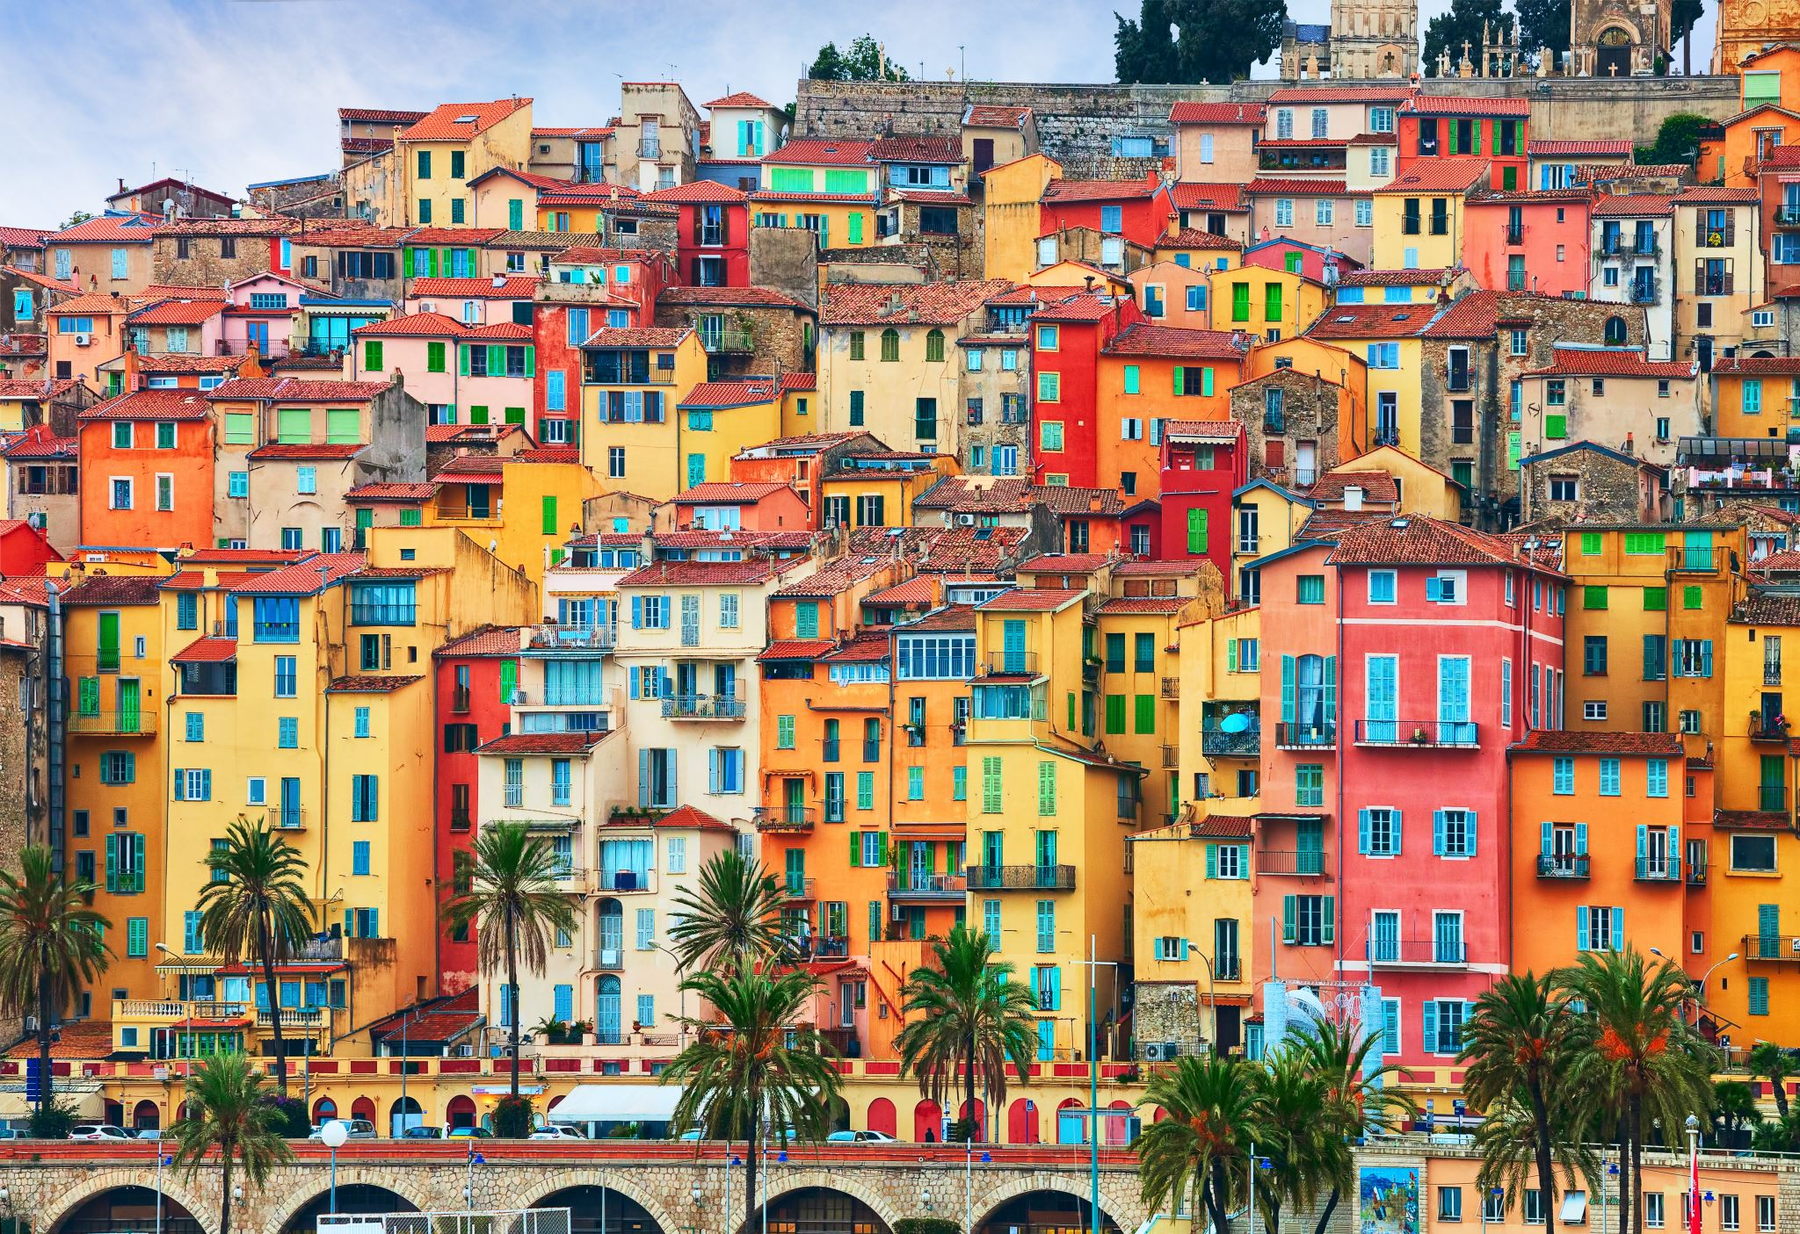
Evrişimsel Sinir Ağı (Havuzlama Katmanı)
Havuzlama katmanı, özellik haritalarını küçültmek ve önemli bilgileri özetlemek için kullanılan bir tür katmandır. Genellikle, en büyük değeri seçen "max-pooling" veya bir bölgenin ortalama değerini hesaplayan "average-pooling" gibi işlemlerle çalışır.
Havuzlama katmanının temel özellikleri arasında; Bilgi Kompresyonu, Özelliklerin Özetlenmesi, Çevresel Değişikliklere Karşı Direnç sıralanabilir.
1. Bilgi Kompresyonu: Görüntü üzerindeki özellik haritaları genellikle büyük boyutlarda olabilir. Havuzlama katmanı, bu özellik haritalarının boyutunu küçülterek veri boyutunu azaltır. Bu, daha hızlı hesaplamalar yapmayı ve ağın daha öğrenilebilir hale gelmesini sağlar.
2. Özelliklerin Özetlenmesi: Havuzlama işlemi, özellik haritalarındaki en belirgin özellikleri korurken diğer gereksiz bilgileri atar. Örneğin, bir köpek resmi üzerindeki çeşitli köpek yüzlerini algılayan bir evrişim katmanı sonrasında, max-pooling ile en belirgin köpek yüzünü seçebiliriz.
3. Çevresel Değişikliklere Karşı Direnç: Havuzlama, görüntüdeki küçük yer değiştirmeler veya ölçek değişiklikleri karşısında modelin daha kararlı ve sağlam olmasını sağlar. Özelliklerin özetlenmesi ve önemli özelliklerin korunması, bu tür değişikliklere karşı direnç kazandırır.

Slide 13
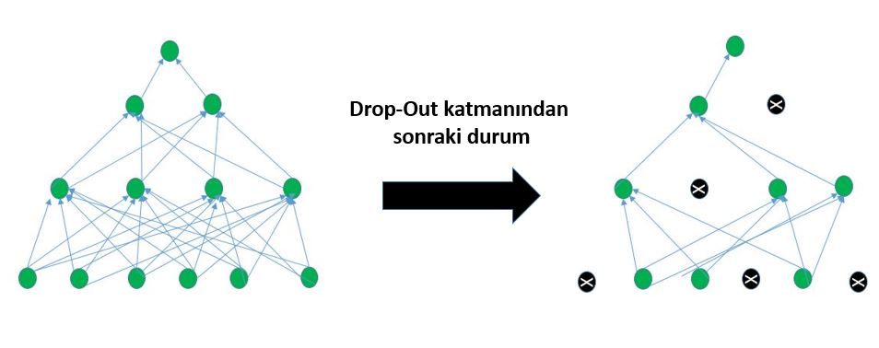
Tam Bağlantılı Katmanı
Evrişim katmanları, DDB katmanı ve havuzlama katmanlarından sonra sınıflandırma katmanından ise önce gelmektedir. YSA gibi çalışmaktadır. Bu katman, ESA mimarisinde bulunan diğer katmanlara bağlıdır. Bundan dolayı bu katmana tam bağlantılı katman denilmektedir. Tam bağlantılı katmandaki matris boyutu sınıflandırma işleminden önce sınıflandırıcıya girdi olarak verilmektedir.
Drop-Out Katmanı (Genelleme Katmanı)
Temel olarak eğitim sırasında bir katman üzerindeki nöronların belirli bir kısmı devre dışı bırakılır. Bu durum eğitim sırasında gerekli olan genelleştirme durumunu iyileştirmektedir. Böylelikle farklı nöronlar ile aynı kavram öğrenilmeye çalışılır. Drop-Out, tam bağlı katmanlar üzerinde kullanılacağı gibi maksimum havuz katmanlarından sonra da kullanılması mümkündür. Şekil 2.9’da ağın orijinal yapısı ve Drop-Out katmanından sonraki durumu gösterilmiştir.
Ağın orijinal yapısı ve Drop-Out katmanından sonraki durumu

Slide 14

Evrişimsel Sinir Ağı (Tam Bağlı Katman)
Tam bağlantılı katmanlar, bir yapay sinir ağı (neural network) içindeki geleneksel katmanlardır. Bu katmanlar, özellik haritalarının veya özellik vektörlerinin (genellikle düzleştirilmiş) girdi olarak kullanıldığı ve çıkışın bir sınıf tahmini veya çıkış vektörü olduğu katmanlardır. Temel amaçları, verilen özellikler üzerinde sınıflandırma veya regresyon gibi görevler gerçekleştirmektir.
Tam Bağlı Katmanın temel işlevleri olarak Düzleştirme (Flattening), Özellik Kombinasyonu, Öğrenme ve Tahmin, Çıkış Sınıflandırması ve Regresyon, Aktivasyon Fonksiyonları sıralanabilir.

Slide 15
Evrişimsel Sinir Ağı (Tam Bağlı Katman)
1. Düzleştirme (Flattening): Özellik haritaları veya vektörler, tam bağlantılı katmanlara girmeden önce genellikle düzleştirilir. Bu, özellikleri tek boyutlu bir vektör haline getirir ve ağın girişi olarak kullanılır. Özellik haritalarının boyutları, bu katmanın giriş boyutunu belirler.
2. Özelliklerin Kombinasyonu: Tam bağlantılı katmanlar, girişteki her özelliği tüm bağlantılarını her çıktıya bağlar. Yani her nöron, her özelliğin bir ağırlıkla çarpılıp toplanması sonucu hesaplanan bir çıktı üretir. Bu, özelliklerin kombinasyonunu ve öğrenilmiş ağırlıkları kullanarak daha yüksek seviyeli temsillemelerin oluşturulmasını sağlar.
3. Öğrenme ve Tahmin: Tam bağlantılı katmanlar, özelliklerin karmaşık ilişkilerini öğrenmek ve verileri sınıflandırmak veya tahmin etmek için kullanılır. Bu katmanlar, gelen verilerin özelliklerini kullanarak, eğitim verilerine uygun bir şekilde öğrenilmiş ağırlıkları ve biasları kullanarak tahminlerde bulunur.

Slide 16
Sınıflandırma Katmanı
Bu katman, ESA mimarisinin verimliliğini ölçen son katmandır. Tam bağlantılı katmandan sonra gelmektedir. Bu katmanın çıkış değeri, sınıflandırması yapılacak nesne sayısına eşittir. Örnek vermek gerekirse iyi huylu ve kötü huylu karaciğer imgelerini sınıflandıracak bir çalışmada sınıflandırma katmanının çıkış değeri 2 olmalıdır. ESA mimarisinde Alexneti kullandığımızda 4096x2 ağırlık matrisi elde edilmektedir. ESA mimarisinde softmax sınıflandırıcısı tercih edilmektedir. Softmax, çıkışın sınıflara ait olma olasılığının dağılımını vermektedir. Dolayısıylar 0-1 arasında değer üretmektedir. Üretilen değerin 1’e yakın olması ağın tahmin ettiği nesnenin doğru olma olasılığını arttırmaktadır.

Slide 17
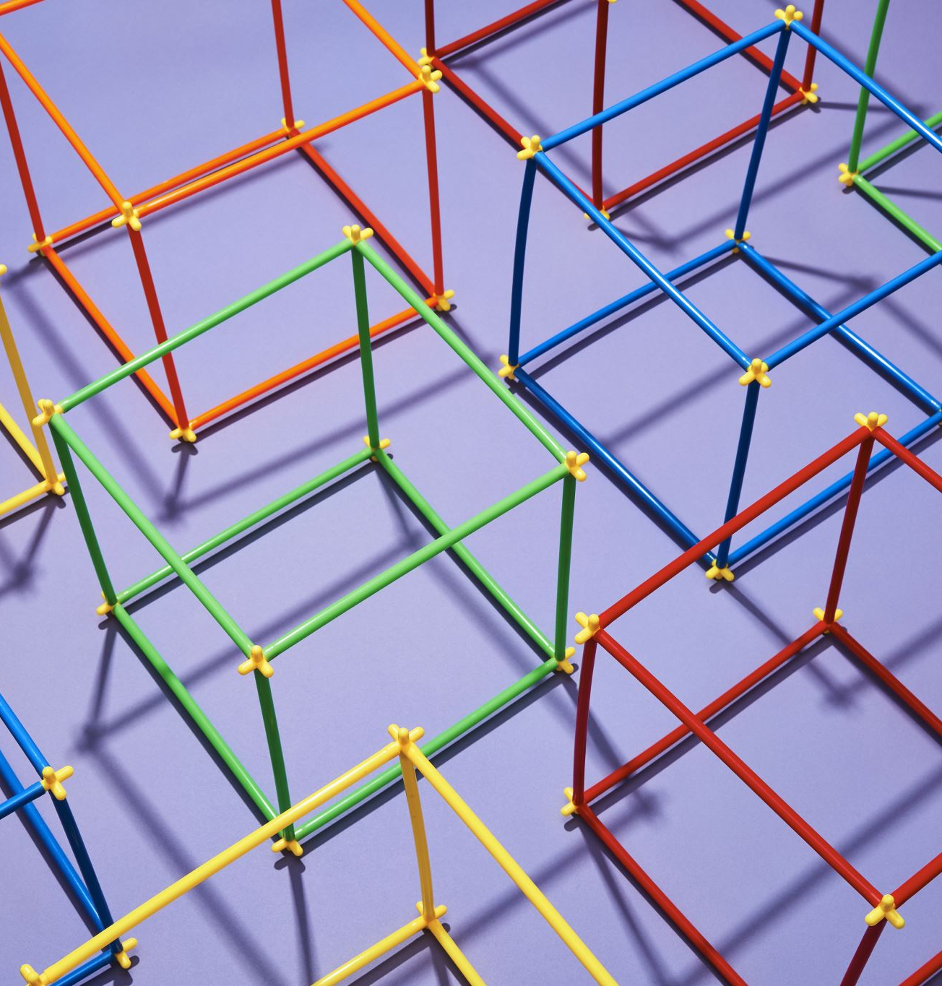
Nesne Algılama
Nesne algılama, yapay zeka alanında önemli bir görevdir ve bir görüntü veya video içinde bulunan nesneleri tanımlama ve sınıflandırma sürecidir. Bu, bilgisayarların çevresel bilgileri anlamasına, nesneleri tanımasına ve insanlar gibi dünyayı algılamasına yardımcı olan kritik bir yetenektir. Nesne algılama, otonom araçlar, güvenlik sistemleri, sağlık hizmetleri ve daha birçok uygulama alanında kullanılır.
Çerçeve Temelli Nesne Algılama, Video Temelli Nesne Algılama, Tek Nesne Algılama, Çoklu Nesne Algılama, Nesne Takibi olmak üzere farklı şekillerde nesne algılama işlemleri bulunmaktadır.

Slide 18
Nesne Algılama Türleri
1. Çerçeve Temelli (Frame-based) Nesne Algılama: Bu tür nesne algılama, bir tek görüntü veya video çerçevesi üzerinde nesneleri tespit etmeye odaklanır. Genellikle her bir çerçeve bağımsız olarak işlenir ve nesnelerin konumları, sınıfları ve sıklıkla sınırlayıcı kutular (bounding box) ile temsil edilir.
2. Video Temelli Nesne Algılama: Bu türde, nesne algılama bir video akışı üzerinde gerçekleştirilir. Görüntülerin ardışık çerçeveleri arasındaki hareketi ve sürekli nesne takibini içerebilir. Bu, nesnelerin zamansal davranışını anlamak için kullanılır.
3. Tek Nesne Algılama (Single Object Detection): Bu yaklaşım, bir çerçeve veya video içindeki yalnızca bir nesneyi algılamaya odaklanır. Nesnenin sınıfı ve konumu belirlenir.
4. Çoklu Nesne Algılama (Multiple Object Detection): Bu tür nesne algılama, birden fazla nesneyi aynı anda tespit etmeyi hedefler. Görüntüdeki farklı nesnelerin sınıflandırılması ve sınırlayıcı kutular ile işaretlenmesi gerekebilir.
5. Nesne Takibi (Object Tracking): Nesne takibi, nesnelerin hareketini bir çerçeveden diğerine izleme sürecidir. Bir nesnenin hareketini ve pozisyonunu sürdürmek için kullanılır.

Slide 19
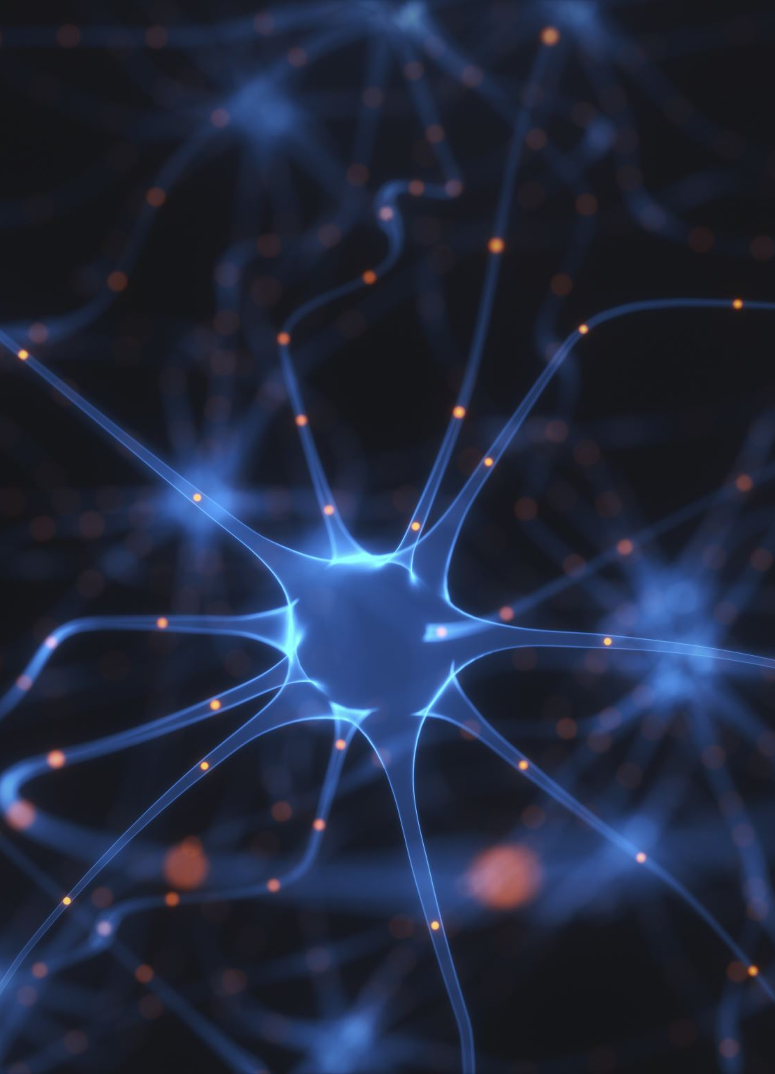
Nesne Algılama Teknikleri
Evrişimli Sinir Ağları (CNN): Görüntü işleme ve nesne algılama alanında CNN'ler büyük bir etki yaratmıştır. CNN'ler, özellik çıkarma ve nesne tespiti için oldukça etkili bir yöntemdir.
YOLO (You Only Look Once): YOLO, çoklu nesne algılama için popüler bir algoritmadır ve gerçek zamanlı nesne algılamayı destekler. Ağ, bir çerçevedeki nesneleri birkaç bölgeye böler ve her bölgeyi aynı anda sınıflandırır.
R-CNN Ailesi (Region-based Convolutional Neural Networks): R-CNN, Fast R-CNN, Faster R-CNN ve Mask R-CNN gibi teknikler, nesne algılama performansını artırmak için kullanılır. Bu yaklaşımlar, bölge önerisi ve daha iyi özellik çıkarma teknikleri içerir.
Nesne algılama, yapay zeka ve görüntü işleme alanlarında sürekli olarak gelişen bir konu olup birçok uygulama için kritik öneme sahiptir. Bu teknoloji sayesinde otomasyon, güvenlik, sağlık, otonom araçlar ve daha birçok alanda yenilikler ve gelişmeler mümkün olmaktadır.

Slide 20
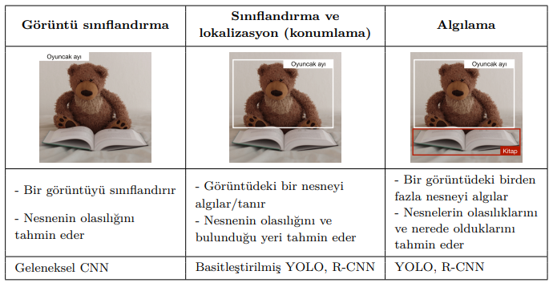
Model Tipleri
Nesne tanıma algoritmasının doğası gereği 3 farklı model türü vardır:

Slide 21
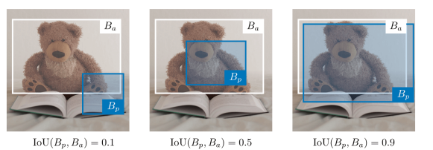

Algılama
Kesiştirilmiş Bölgeler : Kesiştirilmiş Bölgeler, IoU olarak da bilinir. IoU; tahmin edilen sınırlama kutusu (Bp) ile gerçek sınırlama kutusu Ba üzerinde ne kadar doğru konumlandırıldığını ölçen bir fonksiyondur.

Slide 22
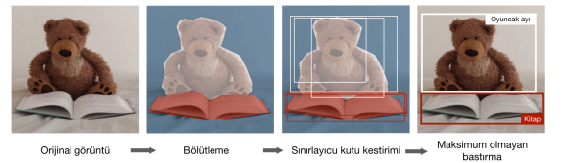
R-CNN
Evrişimli Sinir Ağları ile Bölge Bulma (R-CNN), potansiyel olarak sınırlayıcı kutuları bulmak için görüntüyü bölütleyen (segmente eden) ve daha sonra sınırlayıcı kutularda en olası nesneleri bulmak için algılama algoritmasını çalıştıran bir nesne algılama algoritmasıdır.
Not: Orijinal algoritma hesaplamalı olarak maliyetli ve yavaş olmasına rağmen, yeni mimariler algoritmanın Hızlı R-CNN ve Daha Hızlı R-CNN gibi daha hızlı çalışmasını sağlamıştır.

Slide 23

Sorularınız

